Slide 1
Deeply Learned View-Invariant Features for Cross-View Action Recognition
Yu Kong, Member, IEEE, Zhengming Ding, Student Member, IEEE, Jun Li, Member, IEEE, and Yun Fu, Senior Member, IEEE
Giáo viên: Nguyễn thị oanh
Trình bày: Lữ Mạnh HÙng

Slide 2
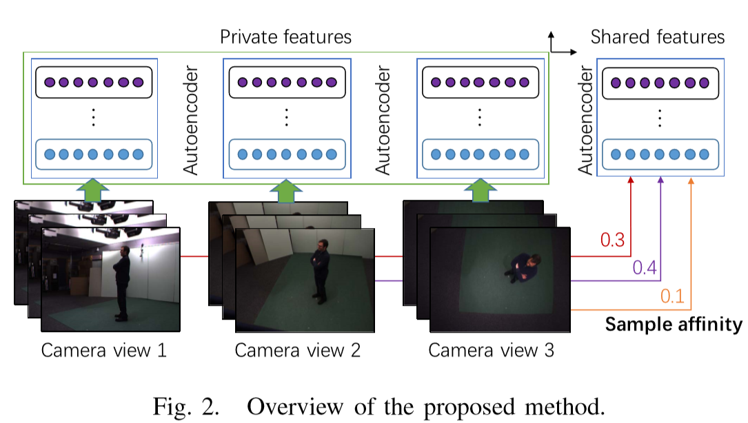
Introduction
Vấn đề của các phương pháp trước:
- Trọng số của các view khi xây dựng feature là như nhau
- Shared feature không thể hiện được thông tin riêng của từng view
Đề xuất Sample-affinity matrix (SAM)
- View-invariant features = shared features + private features
- Tăng hiệu quả nhờ sử dụng nhãn và stack nhiều layer của features

Slide 3
Related Work
MvDN của Kan | Proposed approach
Compute the between-class and within-class Laplacian matrices | SAM Z directly captures with-in class between-view information and between class with-in view information
Does not encode such distance | Measures the distance between two views of the same sample

Slide 4
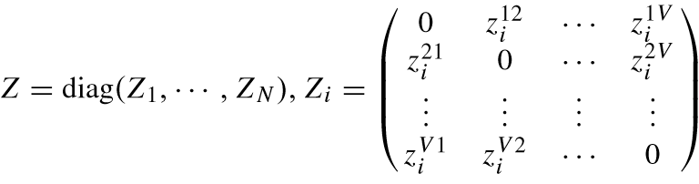
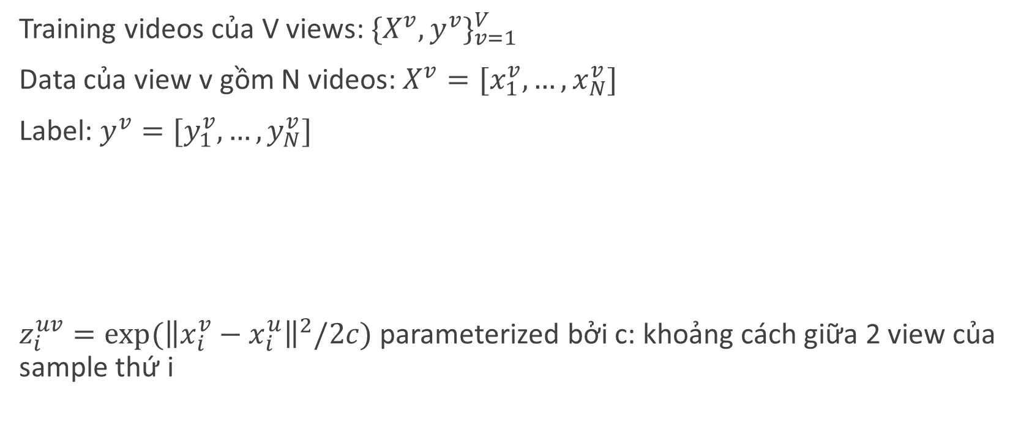
DEEPLY LEARNED VIEW-INVARIANT FEATURES Sample-Affinity Matrix (SAM)
Training videos của V views: ${\{X^{v}, y^{v}\}}_{v=1}^{V}$
Data của view v gồm N videos: $X^{v}=[x_{1}^{v}, …, x_{N}^{v}]$
Label: $y^{v}=[y_{1}^{v}, …, y_{N}^{v}]$
$z_{i}^{uv}=exp⁡({\left\|x_{i}^{v}−x_{i}^{u}\right\|}^{2}/2c)$ parameterized bởi c: khoảng cách giữa 2 view của sample thứ i

Slide 5
DEEPLY LEARNED VIEW-INVARIANT FEATURES Sample-Affinity Matrix (SAM)
Bản chất của SAM Z: captures thông tin within-class between-view và between-class within-view information
Mỗi block Zi thể hiện sự khác nhau giữa các view trong cùng một class
Thể hiện sự thay đổi của action khi đổi view
Các block không phải đường chéo trong SAM Z đều 0 giúp hạn chế thông tin sharing giữa các class trong cùng một view
Feature cùng view nhưng khác class là dễ phân biệt

Slide 6


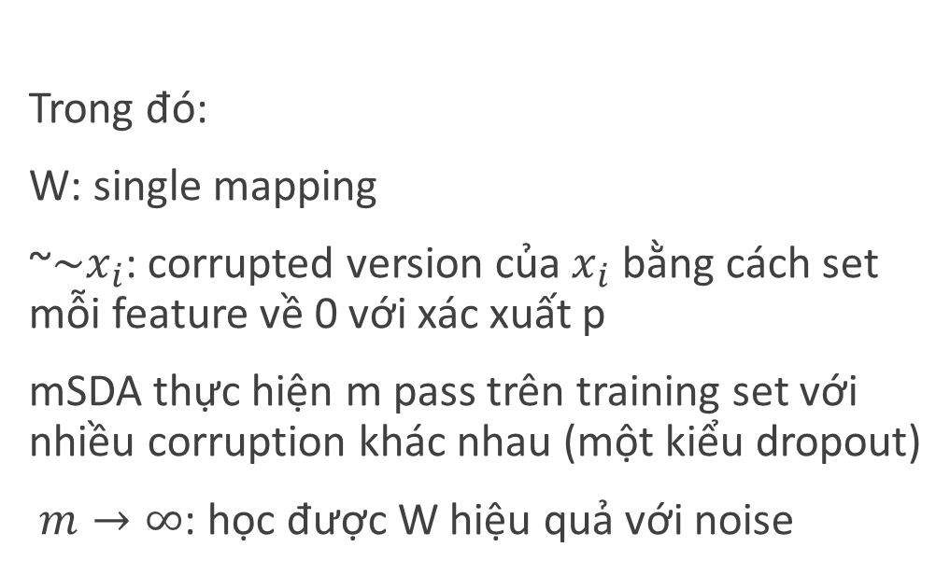
DEEPLY LEARNED VIEW-INVARIANT FEATURES Preliminary on Autoencoders
Normal Autoencoder
Marginalized stacked denoising Autoencoder (mSDA)
“encoder” f1(·): h = f1(x)
“decoder” f2(·): o = f2(h)
objective function:
min
Trong đó:
W: single mapping
~${\sim x}_{i}$: corrupted version của $x_{i}$ bằng cách set mỗi feature về 0 với xác xuất p
mSDA thực hiện m pass trên training set với nhiều corruption khác nhau (một kiểu dropout)
$m→∞$: học được W hiệu quả với noise

Slide 7
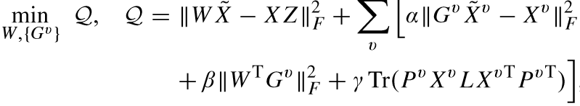

DEEPLY LEARNED VIEW-INVARIANT FEATURES Single-Layer Feature Learning
Objective function:
W: mapping matrix cho shared features
: mapping matrix cho private features
4 term + 3 parameters:
Học shared features giữa các view
Học view-specific private features
2 x Model regularizers

Slide 8
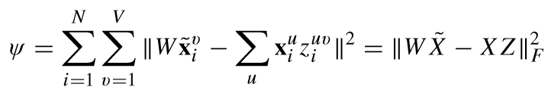
DEEPLY LEARNED VIEW-INVARIANT FEATURES Shared Features
Hàm tính sự khác biệt giữa target view v với toàn bộ các view:
z: trọng số thể hiện mức độ ảnh hưởng của action trong view u với sample x trong view v
Z: SAM encoding các z
W: single linear mapping cho corrupted input ~x
~X: corrupted input của X (dropout)

Slide 9
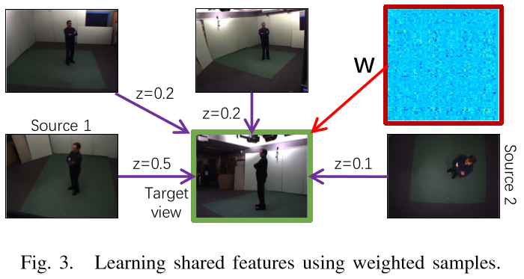
DEEPLY LEARNED VIEW-INVARIANT FEATURES Shared Features
Sử dụng trọng số z cho các view
SAM Z giới hạn thông tin share giữa các sample (ma trận đường chéo) do đó không capture được view-invariant information cho cross view action recognition.

Slide 10
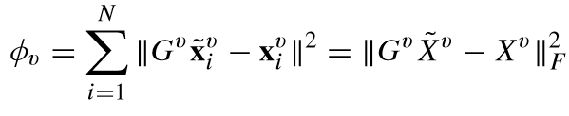

DEEPLY LEARNED VIEW-INVARIANT FEATURES Private Features
Thông tin phân biệt giữa các view
Học view-specific private features cho các sample trong view thứ v sử dụng mapping matrix G
Hàm trên có thể tính cả các thông tin share view dư thừa => Cần loại bỏ bằng hàm phạt (tăng sự không thống nhất giữa hai ma trận W và G):

Slide 11
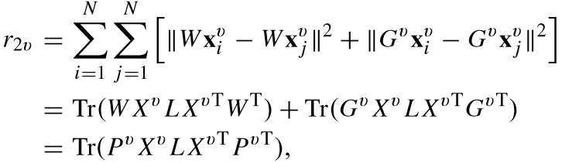
DEEPLY LEARNED VIEW-INVARIANT FEATURES Label Information
Tăng tính phân biệt của các feature:
Hiệu chỉnh shared và private features của cùng view và cùng class phải giống nhau
Hàm phạt (within-class within-view) đối với mapping matrix W và G

Slide 12



DEEPLY LEARNED VIEW-INVARIANT FEATURES Label Information
L = D-A: label view Laplacian matrix
Quan hệ giữa 2 sample: $a_{(i,j)}=1 nếu y_{i}=y_{j} (0 nếu ngược lại)$
D: ma trận chéo
A: ma trận kề với các phần tử $a_{(i,j)}$

Slide 13
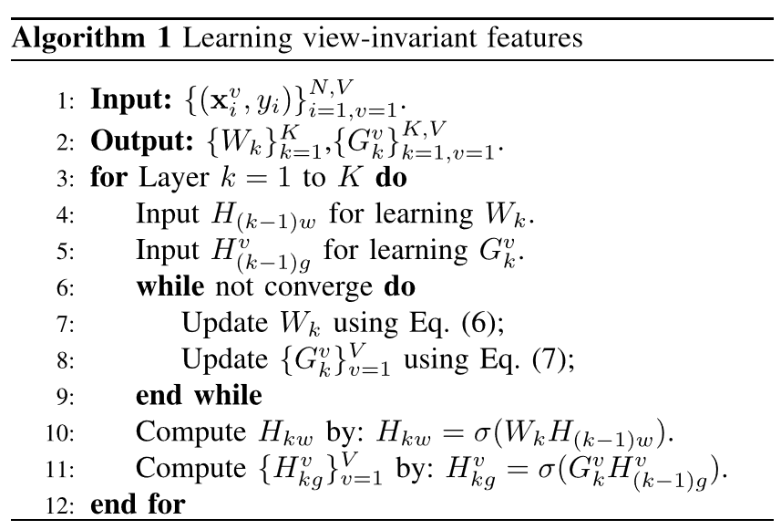
DEEPLY LEARNED VIEW-INVARIANT FEATURES Deep Architecture
Deep model bằng các stack nhiều tầng feature learners

